Slide 1
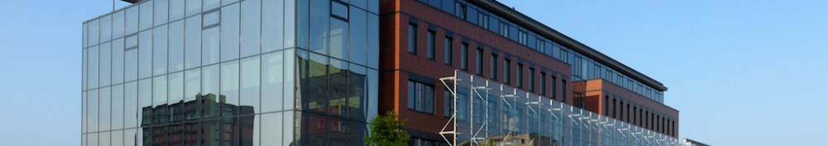
Studium učitelství na JU
Kompas vzdělávání pro 21. století České Budějovice, 8. listopadu 2022

Slide 2
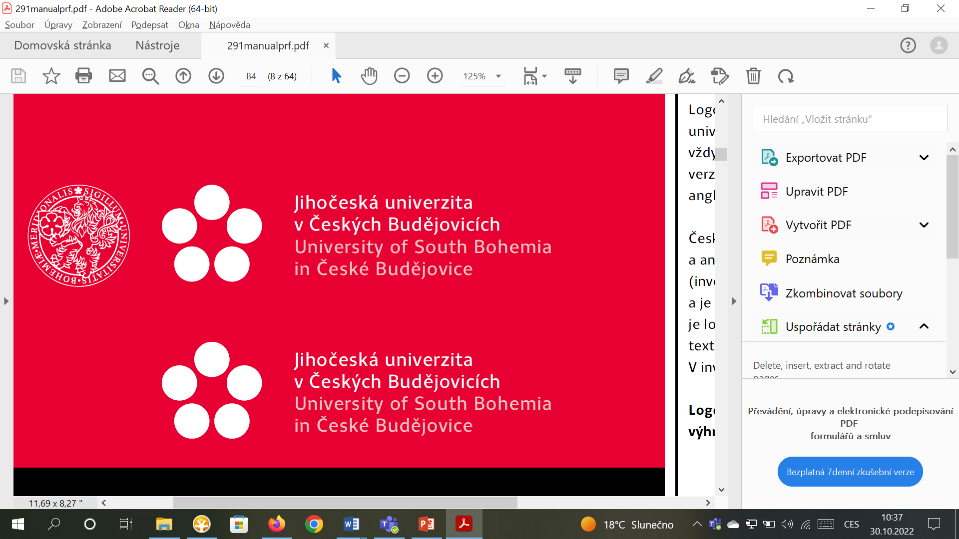
Učitelství pro mateřské školy (bakalářské studium – 3 roky)
Učitelství pro 1. stupeň ZŠ (magisterské studium – 5 let)
Oborové studium se zaměřením na vzdělávání na 2. stupni ZŠ
(bakalářské studium – 3 roky)
Učitelství pro 2. stupeň ZŠ
(navazující magisterské studium – 2 roky)
Oborové studium se zaměřením na vzdělávání pro SŠ
(bakalářské studium – 3 roky)
Učitelství pro SŠ
(navazující magisterské studium – 2 roky)

Slide 3

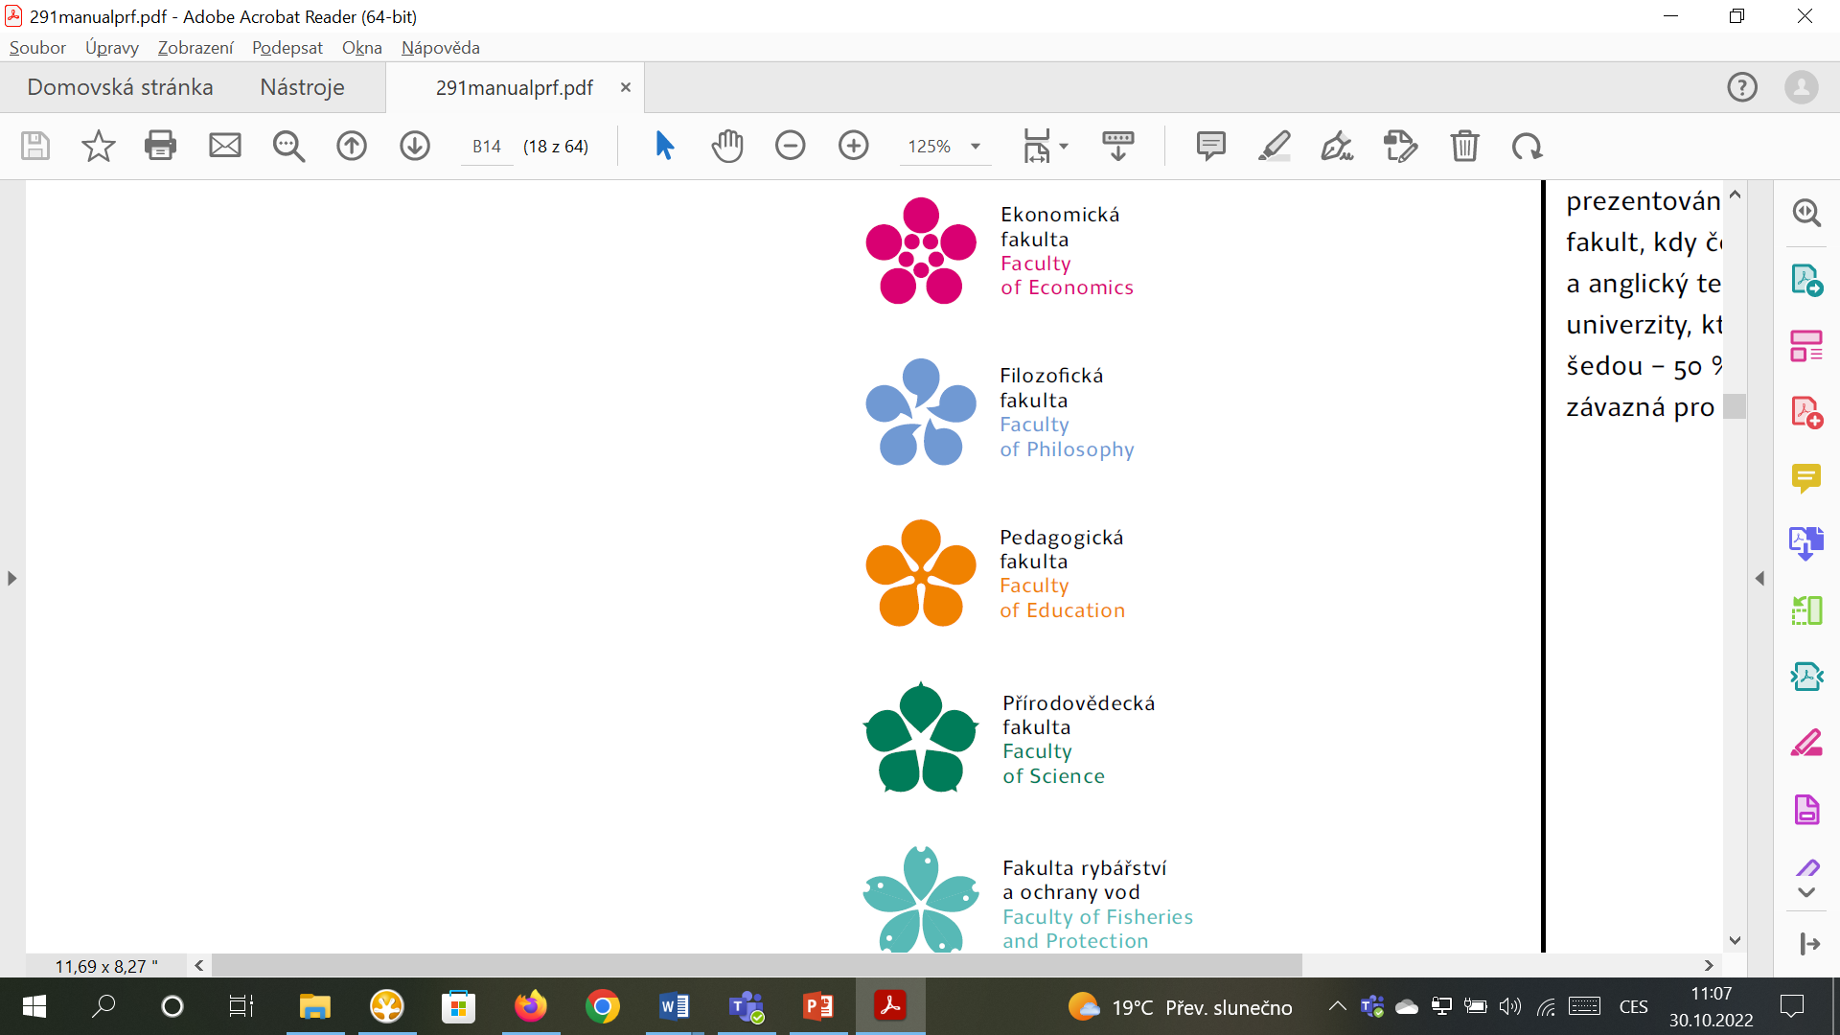
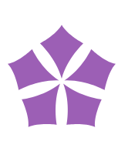
PEDAGOGICKÁ FAKULTA | FILOZOFICKÁ FAKULTA | PŘÍRODOVĚDECKÁ FAKULTA | TEOLOGICKÁ FAKULTA
učitelství pro MŠ
učitelství pro 1. stupeň ZŠ
učitelství pro 2. stupeň ZŠ
učitelství pro SŠ (HV, TV, ZSV)
učitelství pro ZUŠ
učitelství odborných předmětů
učitelství pro SŠ
anglický jazyk a literatura
český jazyk a literatura
dějepis (ZŠ, SŠ)
francouzský jazyk
německý jazyk
španělský jazyk
učitelství pro SŠ
biologie
fyzika
geografie
chemie
informatika
matematika
učitelství pro SŠ
náboženství a etika (ZŠ, SŠ)

Slide 4
Učitelské praxe na JU
Kompas vzdělávání pro 21. století České Budějovice, 8. listopadu 2022

Slide 5
Učitelské praxe na JU vychází z:
požadavků regulátora (MŠMT) → tlak na posílení složky praxe
požadavků škol → důraz na praktickou průpravu
požadavků profese → důraz na rozvoj profesního vidění
posilování profesního zaměření studia učitelství
NOVÝ MODEL
postupně gradujících praxí
s důrazem na reflektovanou složku

Slide 6
původní MODEL
praxí
NOVÝ MODEL
postupně gradujících praxí
s důrazem na reflektovanou složku
praxe průběžná + souvislá
reflexe ze strany učitelů na dané škole
chybějící zadání observačních úkolů
několikastupňové praxe: asistentské, průběžné, souvislá = větší prostor pro praktickou přípravu
zdůrazněna složka (sebe)reflexe jako nástroj pro rozvoj profesního vidění
z hlediska obecně pedagogicko-psychologické průpravy
z hlediska oborových didaktik
posílení spolupráce se školami → nutná součinnost fakultních učitelů a učitelů na školách

Slide 7
NOVÝ MODEL
NMgr.
2. ročník
1. ročník
SOUVISLÁ (oborová)
PED. PSYCH. (společný základ)
PEDAGOGICKO-PSYCHOLOGICKÉ PRAXE zajišťuje PF
PRŮBĚŽNÁ (oborová)
Bc.
3. ročník
2. ročník
1. ročník
ASISTENTSKÁ (oborová)
OBOROVÉ PRAXE zajišťují příslušné fakulty (PF, FF, PřF, TF)
ASISTENTSKÁ (společný základ)
Úvodní ASISTENTSKÁ

Slide 8
Spolupráce JU se školami
vítaná u všech typů praxí
možnost zprostředkování nabídky pracovního místa studentům JU
osobní kontakt nebo
webový formulář (https://www.jcu.cz/cz/studium/ucitelske-praxe) → jedno kontaktní místo pro všechny:
PF: Mgr. Petra Kyryanová
FF: Mgr. Marta Tlamsová
PřF: doc. Jana Kalová
TF: doc. Adam Mackerle

Slide 9
Děkujeme za pozornost a těšíme se na spolupráci.

